Slide 1
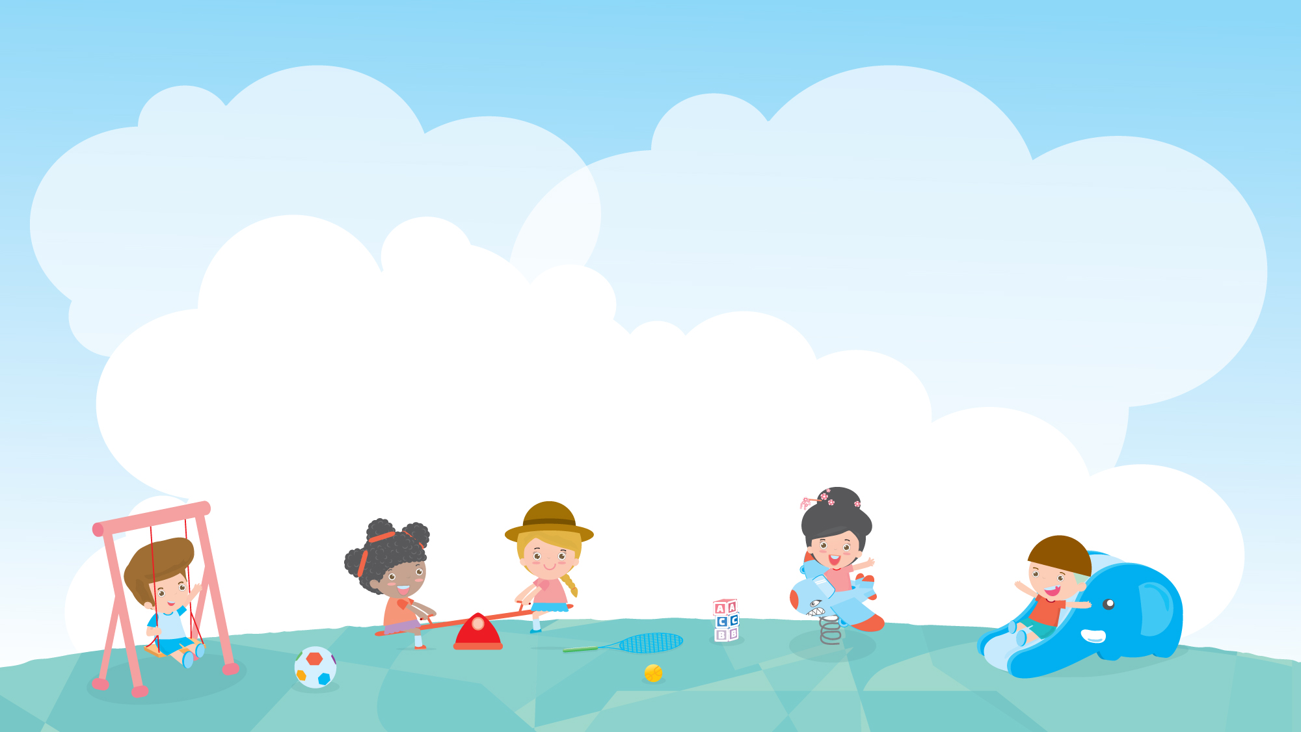
세계 여러 나라의 전통놀이를 활용한
부모-자녀 상호작용 놀이 활동
친구의 표정을 보고 친구 마음을 알아차려요 – 수건은 누구에게 있을까?

Slide 2
29회기
친구의 표정을 보고 친구 마음을 알아차려요 – 수건은 누구에게 있을까?
활동수준ㅣ
★★☆(할 수 있어요!)
놀이
영역
신체·건강
인지·언어
자녀
연령
0~1세
2세
사회·정서
예술·표현
3~5세
6~7세
규칙을 지키면서 놀이할 수 있어요
놀이
목표
다른 사람의 정서 표현을 알고 자신의 정서를 조절할 수 있어요
세계와 여러 문화에 관심 갖고 이해할 수 있어요
놀이
자료
길이 1m 정도의 실 또는 노끈, 손수건 또는 수건,
실뜨기 모양 만들기 방법 자료, ‘어디까지 왔나’ 악보와 음원

Slide 3

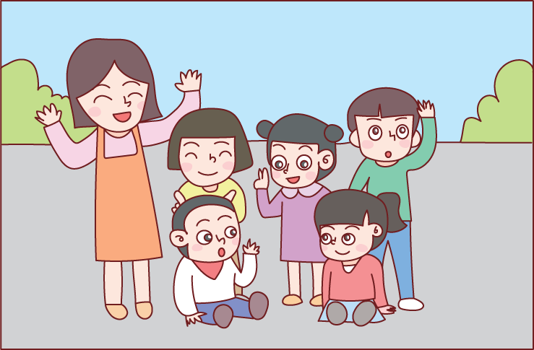
29회기
친구의 표정을 보고 친구 마음을 알아차려요 – 수건은 누구에게 있을까?
에피소드
전통이는 어린이집에서 친구들과 공원에 산책을 다녀왔어요.
공원에서 찍은 사진들을 친구들과 함께 보고 있는데, 옆에 있던 재민이가 “어? 전통이 머리에 뿔이
있어.”라고 얘기했어요. 전통이는 “무슨 말이야? 나는 뿔 없는데...”하며 사진을 다시 보니 누군가
전통이 머리 뒤로 양손 검지가 보일 수 있게 장난을 쳤네요. 그렇게 보니 전통이 머리에 정말 뿔이
달린 것 같았어요. 자기도 모르게 뿔이 생겨 전통이는 재미있었어요.

Slide 4
29회기
친구의 표정을 보고 친구 마음을 알아차려요 – 수건은 누구에게 있을까?
마음을 열어요
주말에 가정 또는 실외에서 가족, 친구들과 함께한 놀이를 소개해주면서 인사를
나눠요

Slide 5
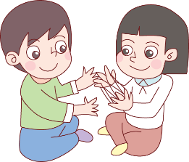
29회기
친구의 표정을 보고 친구 마음을 알아차려요 – 수건은 누구에게 있을까?
놀이활동
도입
실뜨기로 만들 수 있는 모양을 보여주고 어떻게 만들 수 있을지 얘기 나눠보세요
10분
각국에는 실뜨기와 비슷한 놀이가 있는지 알아보고 어떤 모양이
있는지 한국의 실뜨기와 비교해보세요
· 실로 할 수 있는 게임에는 어떤 것이 있을까요?
· 실뜨기를 해본 적이 있나요?
· 다른 나라에도 실뜨기와 비슷한 놀이가 있나요?
※
연계놀이 : 실뜨기, 해고, 빤쑴(중국), 오야또리(일본)

Slide 6
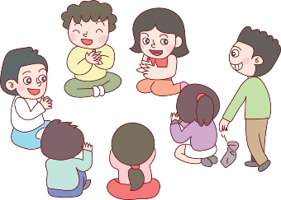
29회기
친구의 표정을 보고 친구 마음을 알아차려요 – 수건은 누구에게 있을까?
놀이활동
전개
‘수건돌리기’ 게임이 어떤 게임일지 이야기 나눠보세요
30분
· 수건돌리기가 어떤 놀이인 것 같나요?
‘수건돌리기’ 게임에 참여하기 전 게임의 규칙을 잘 지키기를 약속하는 시간을 가지세요
· ‘수건돌리기’ 게임은 표정을 잘 숨기는 게 중요해요. 친구들에게 표정을 들켜선 안 돼요!
‘수건돌리기’ 게임을 마치고 눈을 가리고 ‘어디까지 왔나’ 놀이를 하세요
주의할 점에 관해 얘기하고 누가 이끔이가 될지 정하세요
· 한 사람이 눈을 가리고 있어야 하는 만큼 위험한 상황이 벌어질 수도 있답니다
· 되도록 처음엔 엄마가 이끔이를 해주시는 게 좋아요~
※
연계놀이 : 수건돌리기, 어디까지 왔나, 빗맛밧예(베트남), 까막잡기

Slide 7
29회기
친구의 표정을 보고 친구 마음을 알아차려요 – 수건은 누구에게 있을까?
놀이활동
휴식
엄마가 놀이 활동에 관해 궁금한 점이 있다면 이중언어 코치에게 질문해도 좋아요
10분
마무리
오늘 했던 놀이에 관해 이야기를 나눠요
10분
· 친구들은 엄마와 어디까지 다녀 왔나요?
· 눈을 가리고 엄마와 놀이해보니 어떤가요? 엄마를 더욱 소중히 생각하게 되지 않았나요?

Slide 8
29회기
친구의 표정을 보고 친구 마음을 알아차려요 – 수건은 누구에게 있을까?
마음을 나눠요
엄마도 아이도 서로를 이끌면서 느꼈던 점을 이야기해주세요
엄마가 아이에게, 아이는 엄마에게 잘 이끌어주어 고마워하며 서로 꼭 껴안아주세요

Slide 9
29회기
친구의 표정을 보고 친구 마음을 알아차려요 – 수건은 누구에게 있을까?
놀이 응용하기
놀이활동이
아이에게 어려울 때
작은 원을 만들거나 손수건을 친구 뒤에 놓았을 때 신호를 주기로 해보세요
놀이활동이
아이에게 쉬울 때
함께하는 사람의 수가 많을수록 돌아야 하는 원이
커지기 때문에 원을 크게 만들어보세요

Slide 10
29회기
친구의 표정을 보고 친구 마음을 알아차려요 – 수건은 누구에게 있을까?
가정에서는 이렇게 놀아주세요
엄마 나라의 말로 해봐요
실 / 별 / 모양 / 손수건 / 돌리다 / 표정 / 이끌다 / 어디까지 왔나
확장놀이
집에서 수건으로 눈을 가리고 까막잡기를 해보세요
- 집 안에 부딪히면 다칠 수 있는 물건이나 깨지는 물건은 놀기하기 전에 치워주세요
아빠 함께해요
아빠는 실외(놀이터 또는 공원)에서 어디까지 왔나 놀이를 하며
아이와 심리적 유대감을 형성해보세요
아이가 눈을 감고 서서 아빠가 서 있는 방향으로 누워 쓰러질 때 아빠가 아이의 몸을 받쳐주세요서로 신뢰하는 마음을 갖고 놀이할 수 있어 아이와 더욱 친밀해질 수 있어요

